Slide 1

1
Arduino運作原理

Slide 2
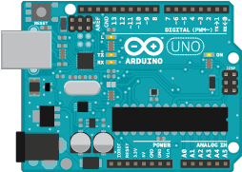

輸出 訊號
輸入 訊號
模組
元件
模組
元件

Slide 3
2
本體構造介紹

Slide 4

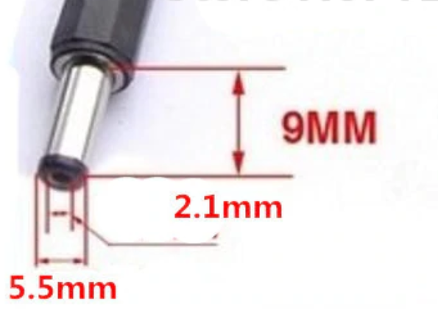
電源口與USB接口
USB接孔
供電給板子(5V)
＆
上傳程式到板子上
4.
純電源接孔
供電給板子(7~12V)

Slide 5
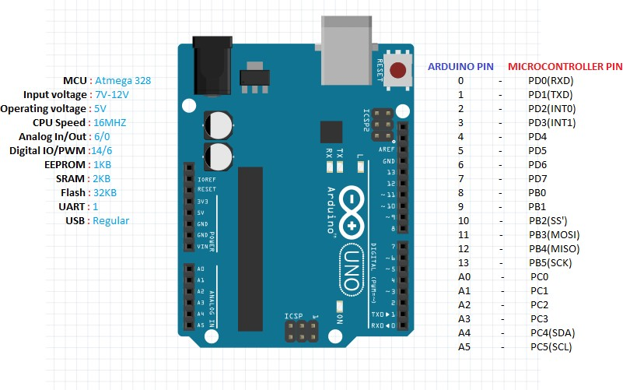
Analog與Digital針腳
Analog與Digital針腳可用程式控制
數位輸出＆輸入
DIGITAL&ANALOG IN區
都可以用
類比輸入
ANALOG IN 區
類比輸出
DIGITAL 區有”～”在前面的

Slide 6
POWER針腳
功能一、提供恆定電源
功能二、接收外部供電

Slide 7
POWER針腳
功能一、提供恆定電源
3v3：提供3.3v電源
5v：提供5v電源
VIN：提供5v電源
(只適用使用power jack的時候)

Slide 8
POWER針腳
功能二、接收外部供電
VIN：從外部輸入7～12v電源

Slide 9
3
IDE介紹

Slide 10
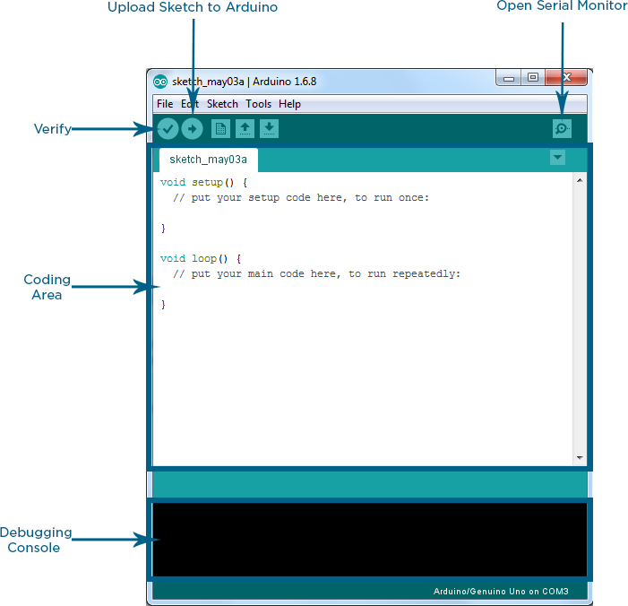

ARDUINO IDE
上傳程式(箭頭)
編譯程式
（勾勾）

Slide 11
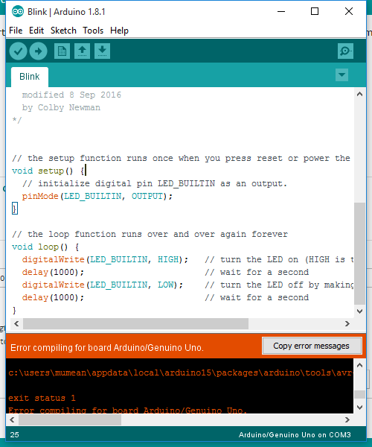
ARDUINO IDE
Debug訊息區，
查詢 or 搖晃 or 重新啟動 or 換線 or 通靈

Slide 12
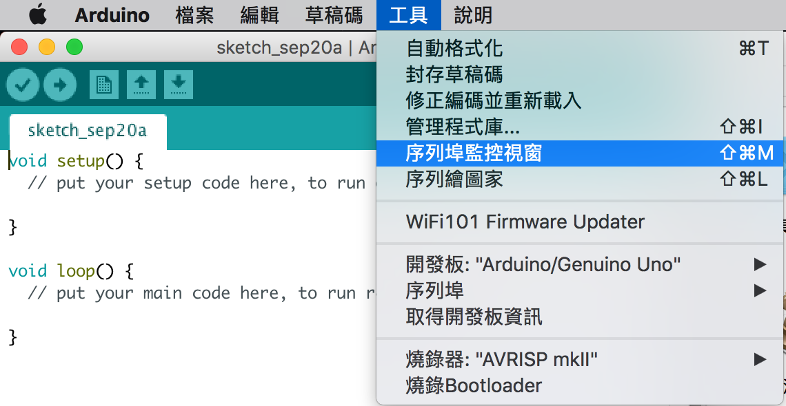
ARDUINO IDE
監控視窗 : 顯示數值（搭配Serial.print）

Slide 13
Arduino程式架構
//Include section
#include …
//Define component to Arduino pin
#define _PIN 5
…
void setup()
{
pinMode
…
}
void loop()
{
…
}

Slide 14
4
HELLO WORLD

Slide 15
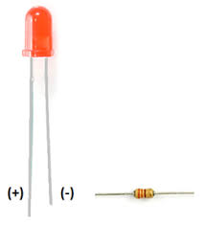
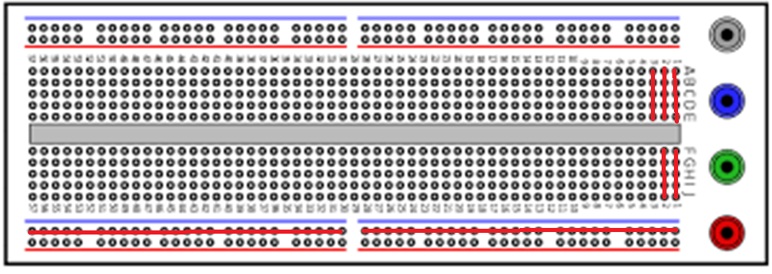
LED & 麵包板
https://makerpro.cc/2014/12/arduino-lesson-one-why-220%CF%89-for-led-lighting/

Slide 16
LED
void setup()
{
pinMode(ledPin, OUTPUT);
}
void loop()
{ digitalWrite(ledPin, HIGH);
delay(1000);
digitalWrite(ledPin, LOW);
delay(1000);
}

Slide 17
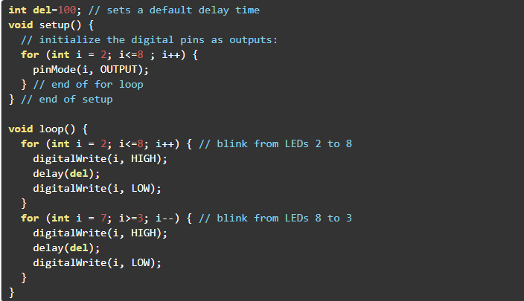
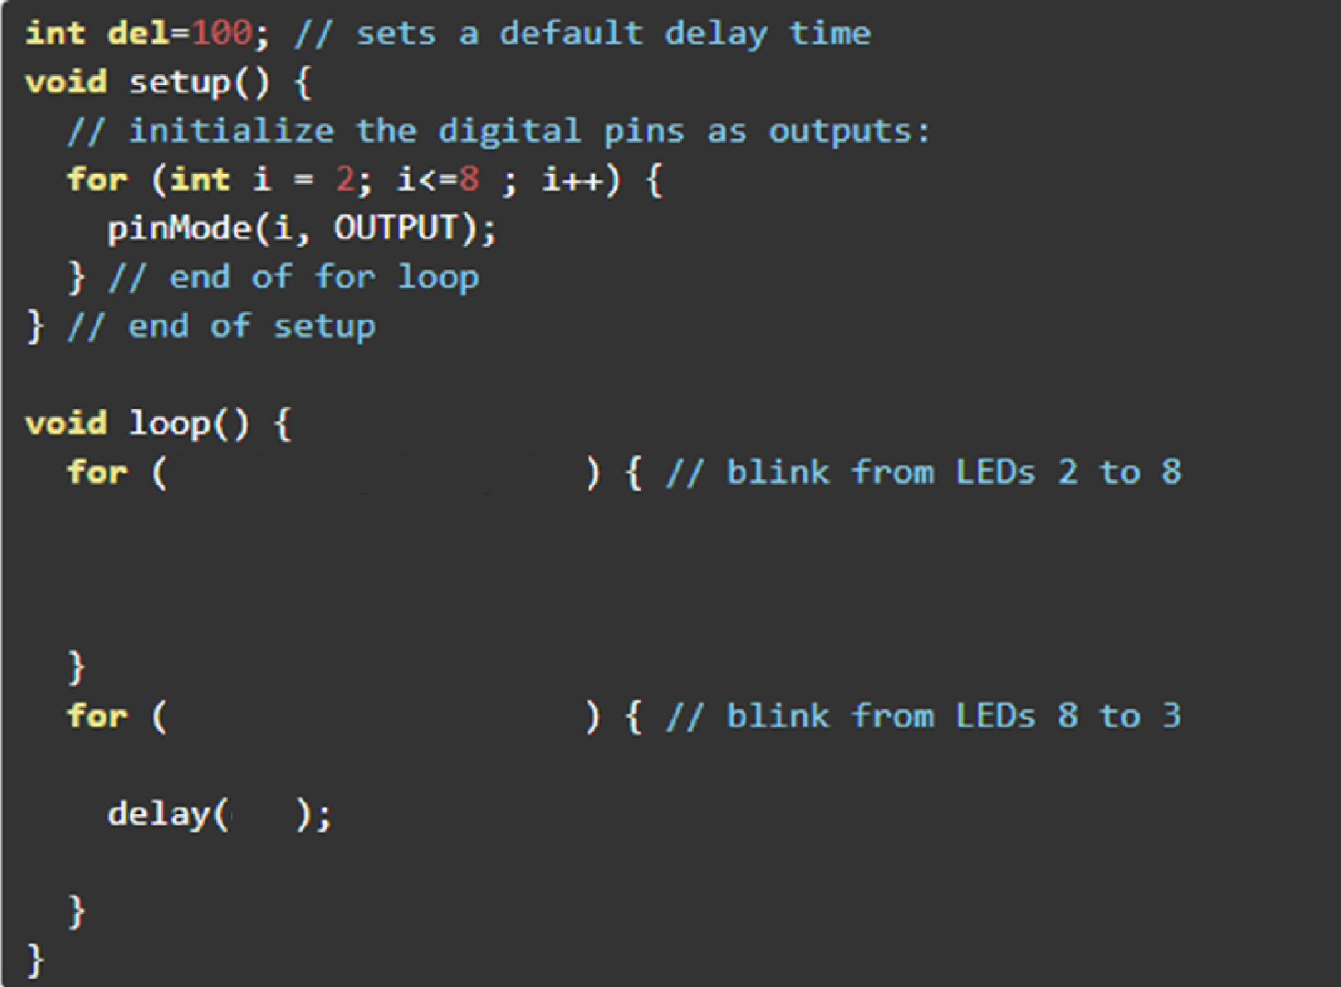
“Knight Rider”
HINT: FOR LOOP
https://www.youtube.com/watch?time_continue=6&v=VgMpZFDnlEU

Slide 18
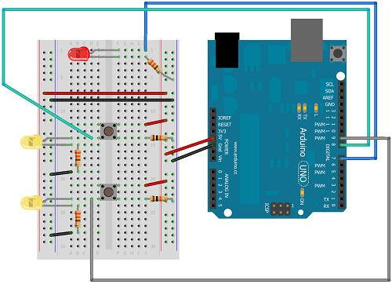
LED AND GATE

Slide 19
5
蜂鳴器介紹

Slide 20
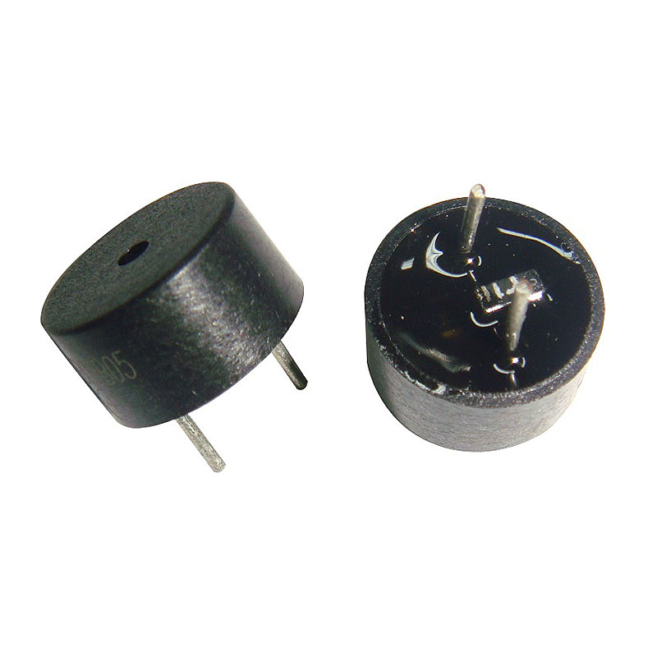

Slide 21
有源VS無源
1.有源蜂鳴器內部帶有震盪電路，只要一通電就會鳴叫。
2.無源蜂鳴器內部不帶震盪電路，所以要用2k-5k方波驅動。

Slide 22
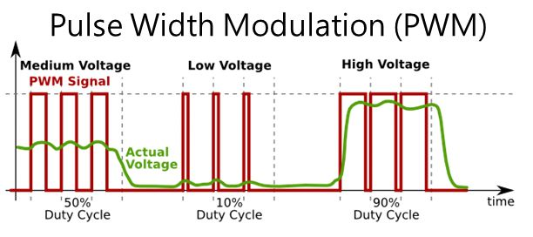

Slide 23
控制蜂鳴器的函式- tone()
函式 | 說明
tone(pin, frequency, duration) | 對指定接腳 pin 發出 duration 毫秒，頻率為 frequency 之方波
tone(pin, frequency) | 對指定接腳 pin 持續發出頻率為 frequency 之方波
noTone(pin) | 停止對指定接腳 pin 發出方波
http://yhhuang1966.blogspot.com/2016/09/arduino_17.html
https://www.arduino.cc/reference/en/language/functions/advanced-io/tone/

Slide 24
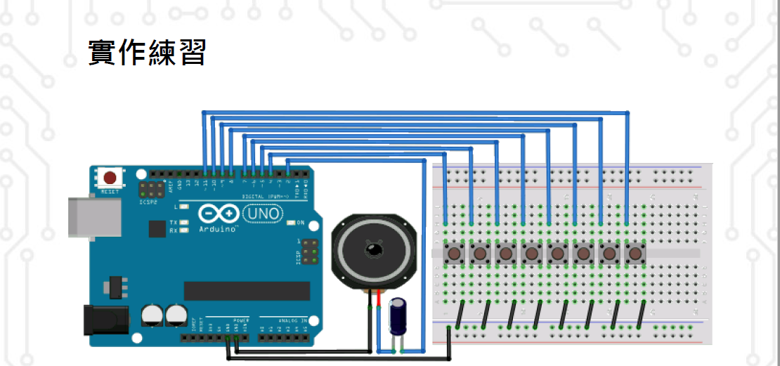

Slide 25
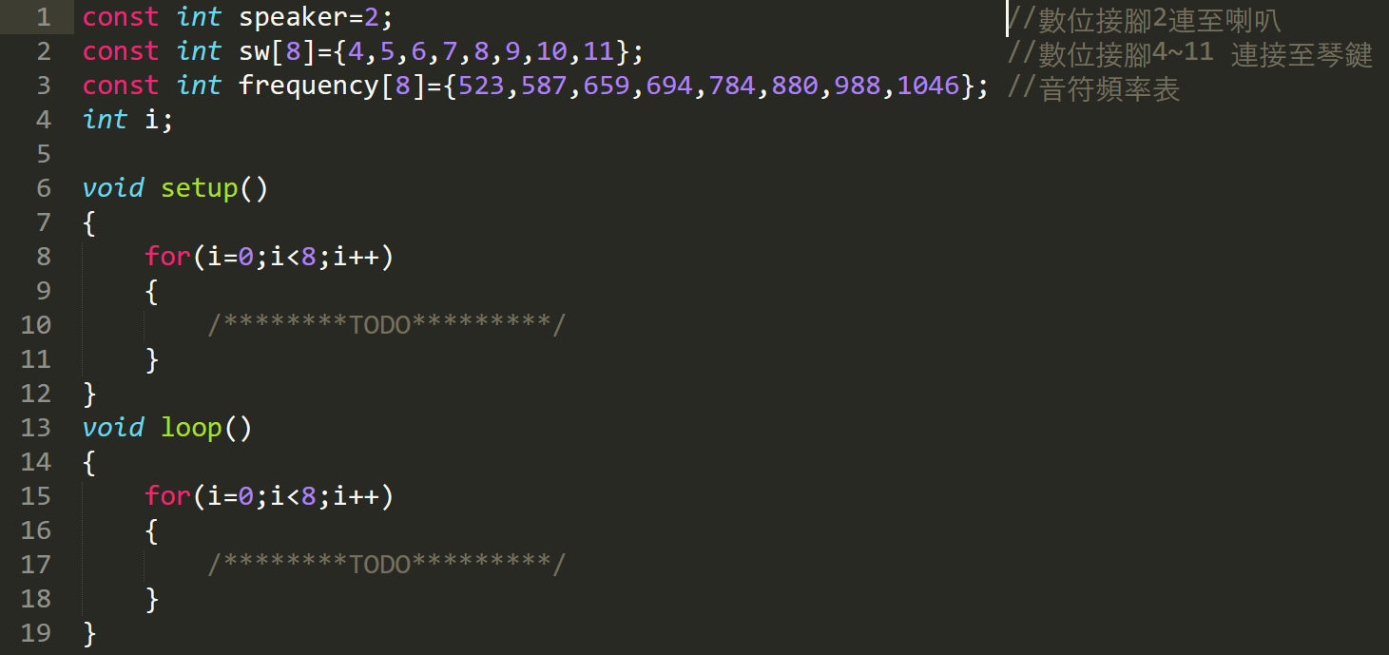

Slide 26
6
LCD介紹

Slide 27
什麼是LCD
1.液晶顯示器(Liquid Crystal Display,簡稱LCD)
2.LCD本身不會發光，通常需要在背面加上光源(LED)

Slide 28
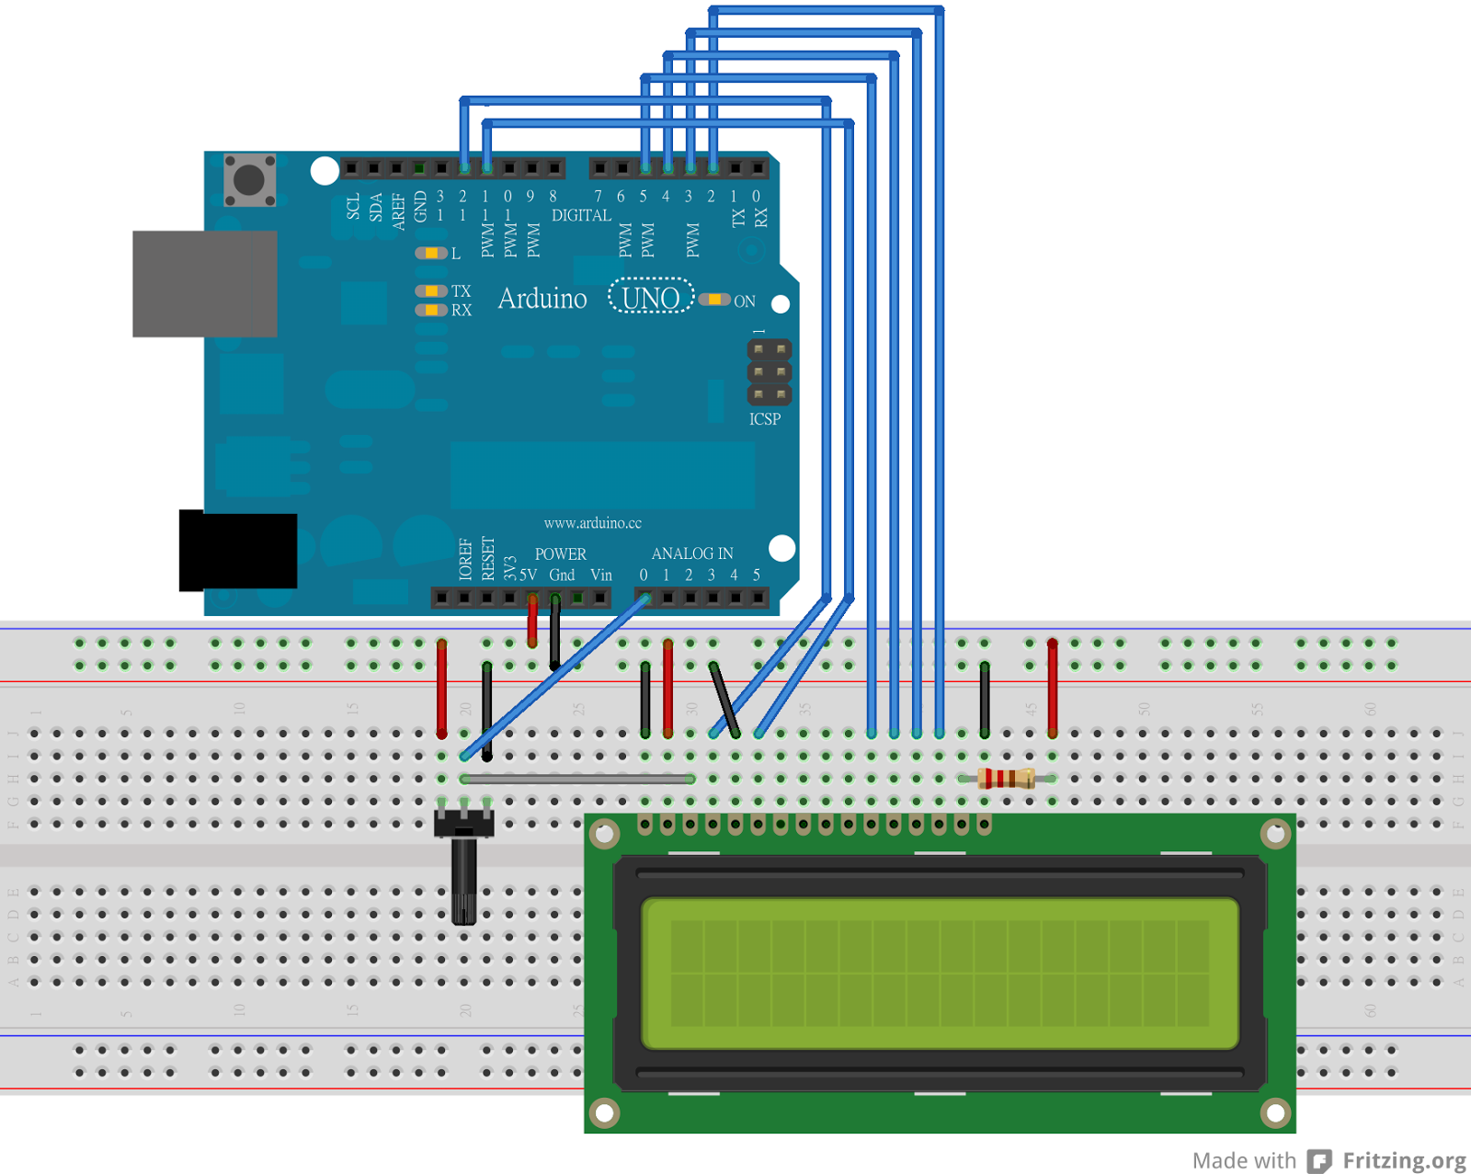
1602 LCD模組

Slide 29
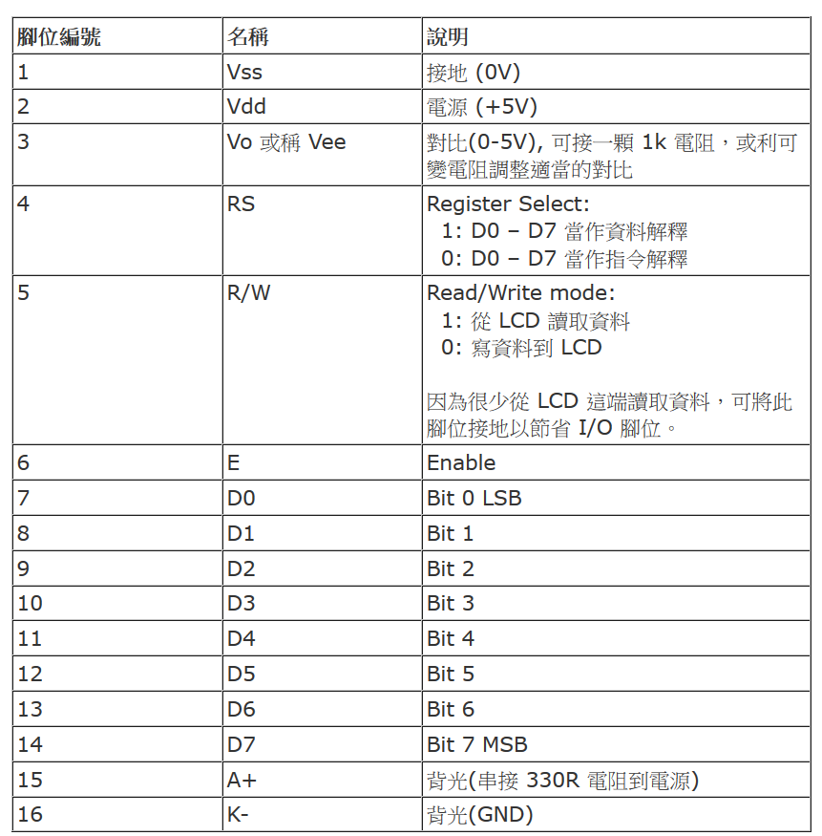
Pinout

Slide 30
接線太麻煩？

Slide 31
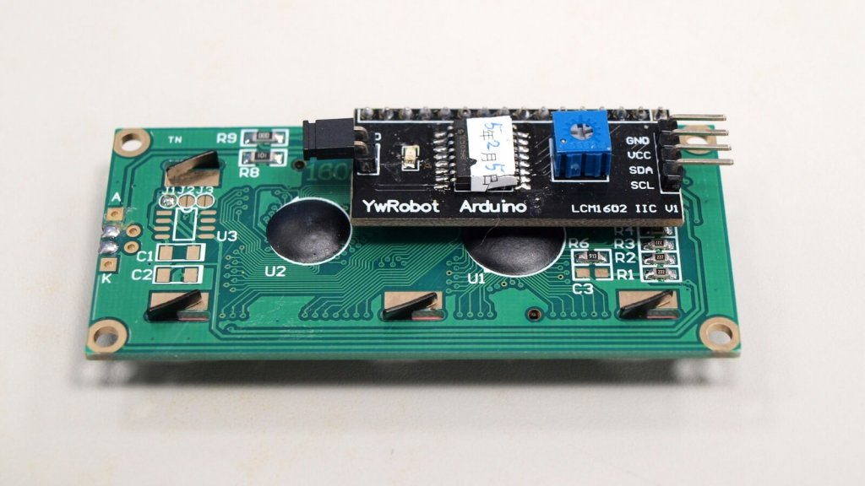

Slide 32
I²C Bus (Inter-Integrated Circuit Bus)
I²C是一種傳輸協定 (protocol)，主要是為了讓微控制器或 CPU 以較少的接腳數連接眾多的低速週邊裝置之用
I²C 匯流排是由”data- SDA”和”clock-SCL”構成
可同時連接很多裝置（理論上，一個Master可接128個Slave）

Slide 33
接線
VCC ---- 5V
GND ---- GND
SDA ---- A4
SCL ---- A5

Slide 34
安裝第三方程式庫
1.到Github下載library的ZIP檔
https://github.com/fdebrabander/Arduino-LiquidCrystal-I2C-library
2.查看草稿碼簿位置(sketchbook location)
檔案->偏好設定->草稿碼簿的位置(File->Preferences-> Sketchbook location)
3.將ZIP檔解壓縮到該位置

Slide 35
程式實作
檔案->範例-> Arduino-LiquidCrystal-I2C-library-master->HelloWorld
目標:跑馬燈
方法:lcd.setCursor(行,列 );
Ex: lcd.setCursor(0,1); ----> 第二列第一行

Slide 36
7
RFID介紹

Slide 37
什麼是RFID
1.無線射頻辨識(Radio Frequency Identification)
2.一種無線通訊技術

Slide 38
應用
ETC（Microwave）
行動支付（悠遊卡）
門禁卡
貨物管理

Slide 39
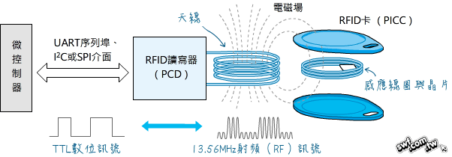
原理
https://swf.com.tw/?p=930

Slide 40
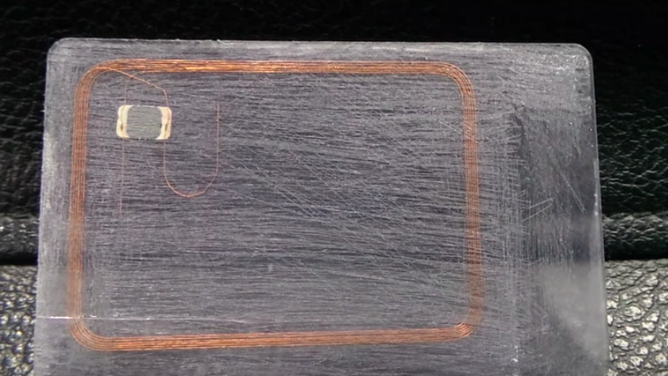
原理

Slide 41
我們需要的東西
1.讀取器(Reader)
2.標籤(Tag)
3.應用程式

Slide 42
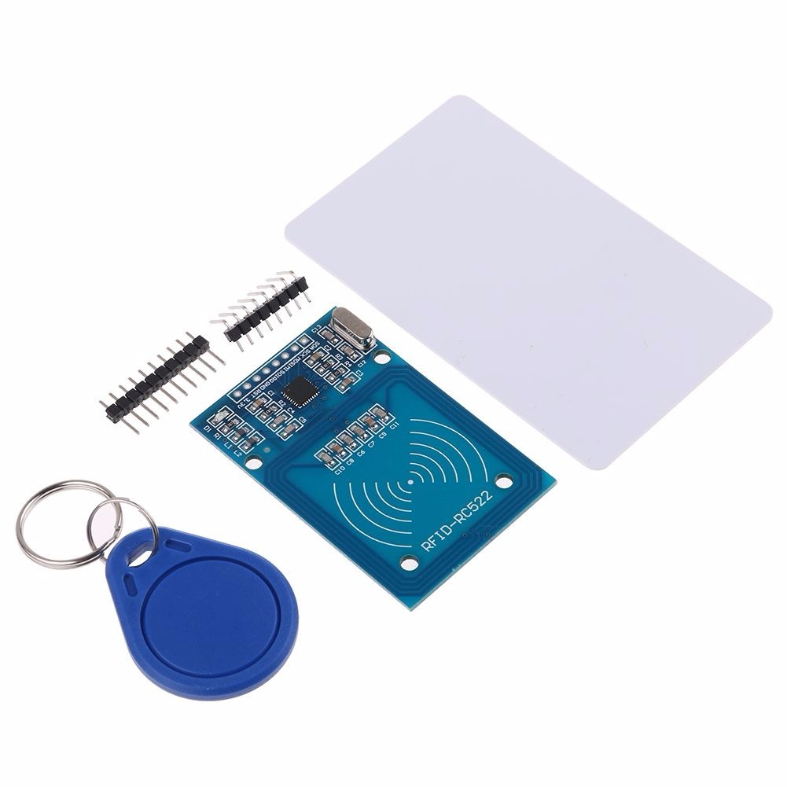
RFID-RC522模組

Slide 43



Mifare Card
Mifare是NXP（恩智普）半導體公司推出的非接觸型IC卡
內建EEPROM，應用程式可對它寫入和讀取數據
具備「防衝突處理」機制，避免訊號干擾

Slide 44
UID
每張卡片都有個唯一的ID（unique identifier，簡稱UID）
※一般的卡片UID無法修改

Slide 45
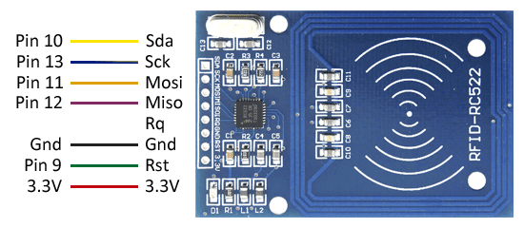
接線 (For ATmega328P)

Slide 46
安裝第三方程式庫
工具->管理程式庫->搜尋MFRC522->安裝
Or
https://github.com/miguelbalboa/rfid

Slide 47
程式實作
打開RFID_TODO.ino
目標：將UID印在LCD上

